Slide 1
ГБОУ Школа № 2083
дошкольное отделение «Семицветик»
Творческий мини-проект
в старшей группе
«Новогодние колокольчики»
Составили: воспитатели группы: Биденко Г.И.
Шабунина Е.Н.

Slide 2
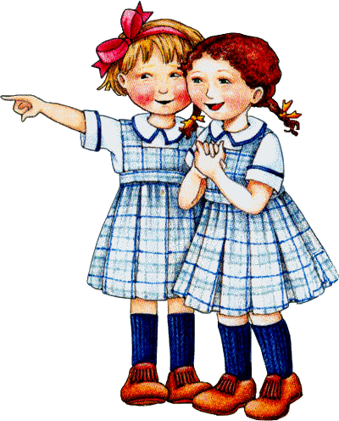
Вид проекта:
Художественно-эстетический
Групповой
Продолжительность проекта: краткосрочный (одна неделя)
Интеграция образовательных областей: «Коммуникация», «Чтение художественной литературы», «Художественное творчество».
Участники проекта: дети старшей группы, воспитатели и родители

Slide 3
Актуальность темы:
Сейчас трудно представить Новый год без ёлки, без мечты о сказке.
Как приятно раз в год достать коробку с ёлочными игрушками, ощутить их тепло и окунуться в детство.
Одно из почётных мест на ёлке занимают колокольчики. Колокольчики, сделанные своими руками, доставляют детям, родителям огромную радость, они их ценят и очень гордятся.
Цель:
Создание условий для развития познавательных и творческих способностей детей в процессе реализации творческого проекта «Новогодние колокольчики».
Познакомить детей с многообразием колокольчиков, материалом из которого их изготавливают, звучанием.
Задачи:
• формировать у детей представление о колокольчиках;
• активизация словарного запаса;
• расширение кругозора воспитанников;
• обогащение предметно-развивающей среды группы;
• формирование у детей представления о музее;
• развитие познавательных и творческих способностей;
• развивать коммуникативные навыки, самостоятельность, инициативу.

Slide 4
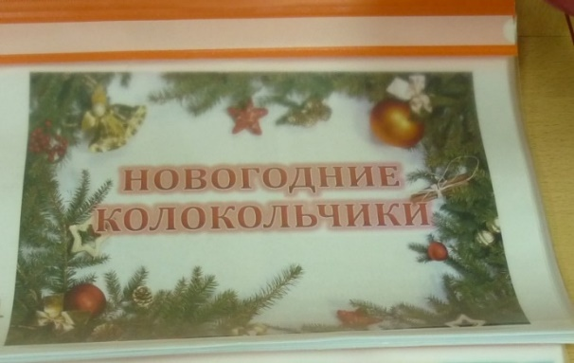
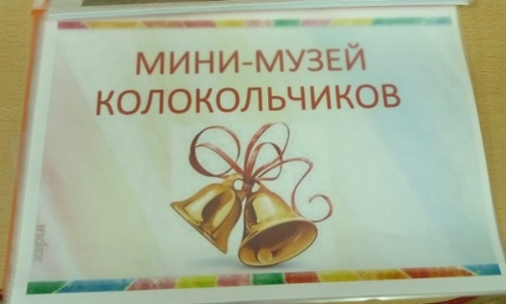
ПЛАН ПРОЕКТА
•Постановка цели и задач проекта.
•Сбор информации и материала, необходимых для работы.
• Составление плана.
•Вовлечение детей и их родителей в процесс решения задач.
•Совместная деятельность родителей и детей по изготовлению поделок.
•Тематическое праздничное оформление групповой комнаты.
•Оформление выставки детских работ.
• Презентация проекта.
ВЗАИМОДЕЙСТВИЕ УЧАСТНИКОВ ПРОЕКТА
ВОСПИТАТЕЛИ:
- беседы о колокольчиках;
- украшение игровой комнаты;
- различные виды ИЗО деятельности, конструирование;
- подготовка выставок.
СЕМЬЯ:
- подбор предметов для групповой коллекции (колокольчики); - совместное изготовление колокольчиков для выставки и украшения групповой комнаты;

Slide 5
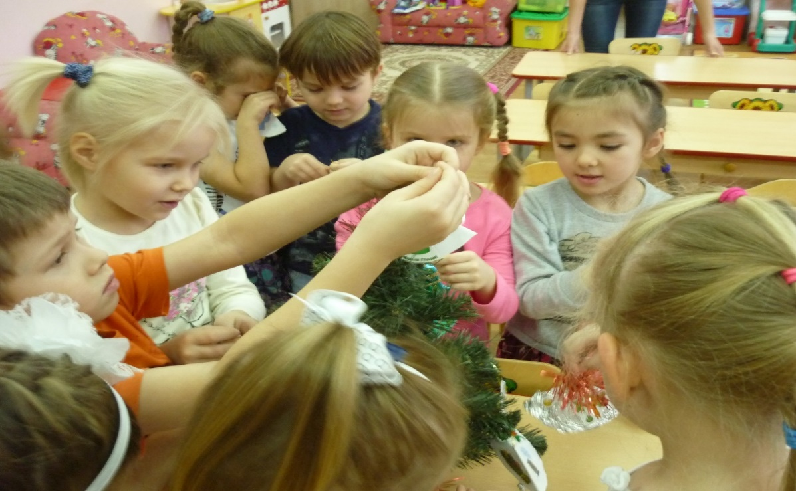
Подготовительный
Постановка проблемы:
«Мало игрушек на ёлку. Решили изготовить игрушки своими руками.

Slide 6
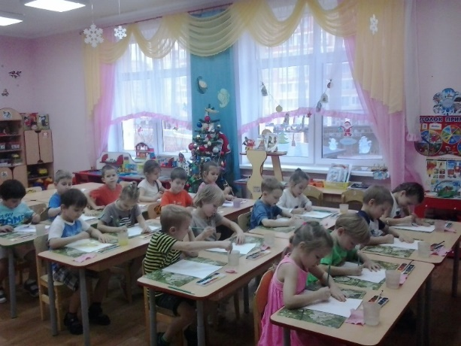
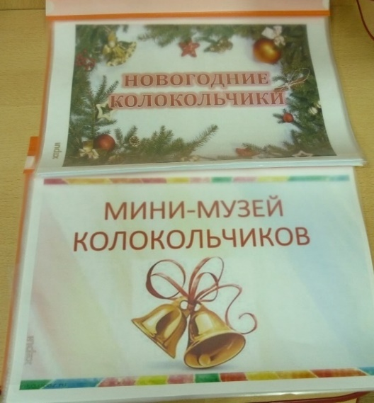
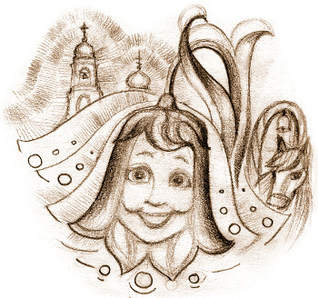
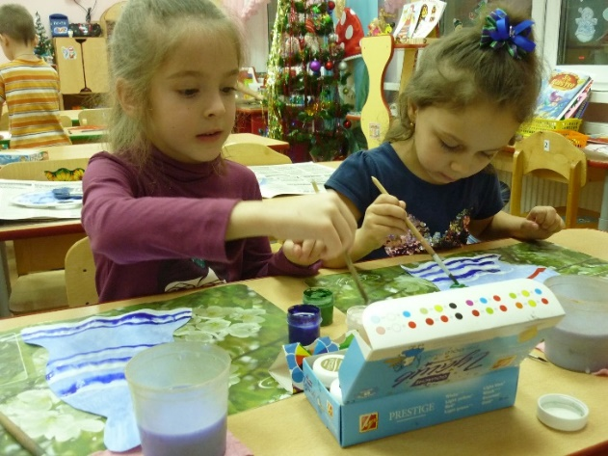
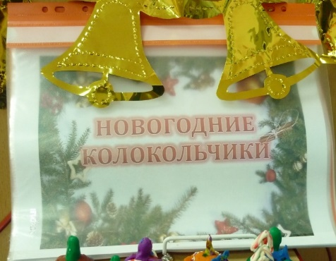
Основной
(непосредственная деятельность по проекту)
Сбор информации и участие в беседе «Знакомство с колокольчиком», материалами, из которых его изготавливают.
сказка про колокольчик
Художественная деятельность детей
«Новогодние колокольчики»(Рисование, аппликация, ручной труд).
Презентация
«История новогодней игрушки» (ЛускинаЕ.А.)

Slide 7
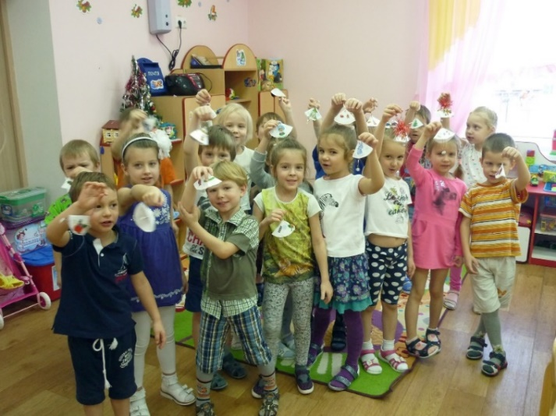
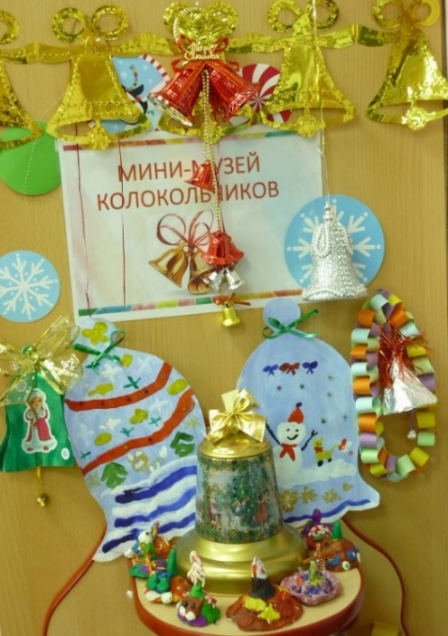
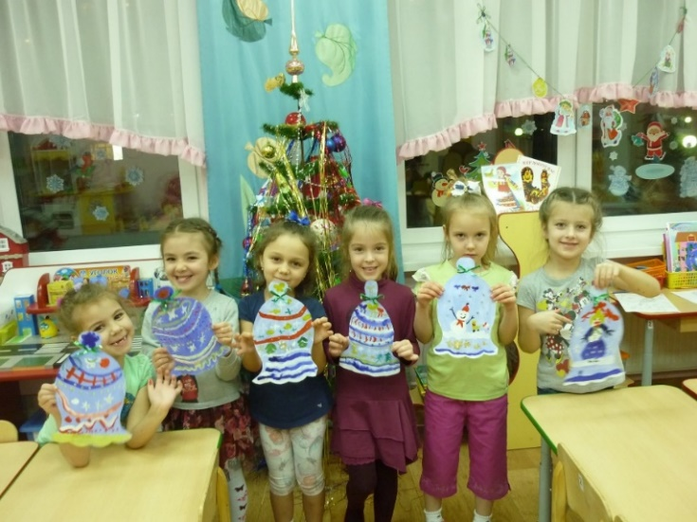
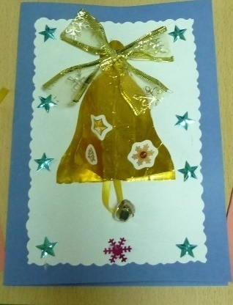
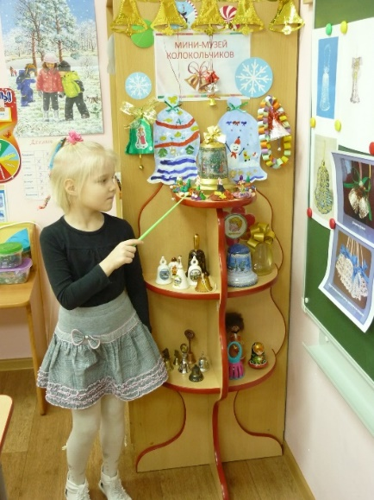
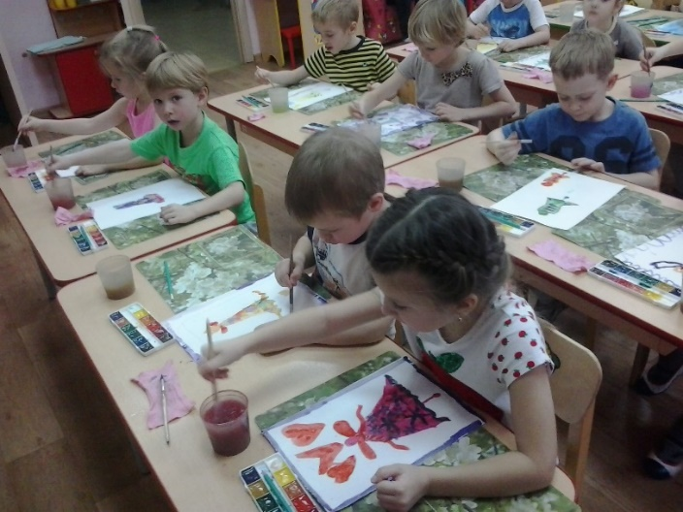
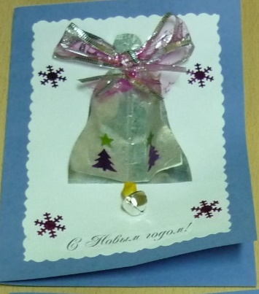
Новогодние колокольчики презентация продуктов проекта и рефлексия
Вот волшебный колокольчик. Дарит он улыбки, смех. С Новым годом колокольчик Поздравляет всех-всех-всех! Скоро Дедушку Мороза К вам, ребята, позовёт. Зазвучит он звонко, звонко! И наступит Новый год!

